Slide 1
Утилита для эксплуатации слепых SQL - инъекций
Бурлевич Маргарита ИУ8-31

Slide 2
Цель проекта:
Автоматизировать тестирование web-приложений на слепую SQL-injection
Задачи проекта:
Написать утилиту на python
Проэксплуатировать уязвимость

Slide 3
Что умеет моя утилита:
Тестировать веб-приложение на два вида Blind SQL-injection
Эксплуатировать уязвимость:
- получать метаданные из базы данных MySQL
- дампить базу данных и сохранять полученную информацию в файл

Slide 4
Актуальность разработки
SQL-инъекция (SQLI) была признана одной из 10 основных уязвимостей веб-приложений в 2007 и 2010 годах по версии Open Web Application Security Проект.
В 2013 году SQLI был признан атакой номер один в первой десятке OWASP.
2 февраля 2014 г. на AVS TV произошла утечка 40 000 учетных записей хакерской группой под названием @deletesec
В октябре 2015 года была использована атака с использованием SQL-инъекции для кражи личных данных 156 959 клиентов с серверов британской телекоммуникационной компании TalkTalk, используя уязвимость на устаревшем веб-портале.
Организация OWASP (Open Web Application Security Project) упоминает SQL-инъекции в своем документе OWASP Top 10 2017 как угрозу номер один для безопасности веб-приложений

Slide 5
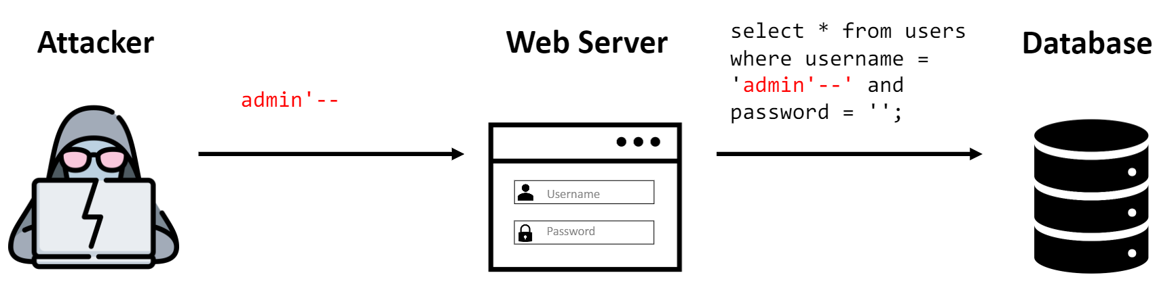

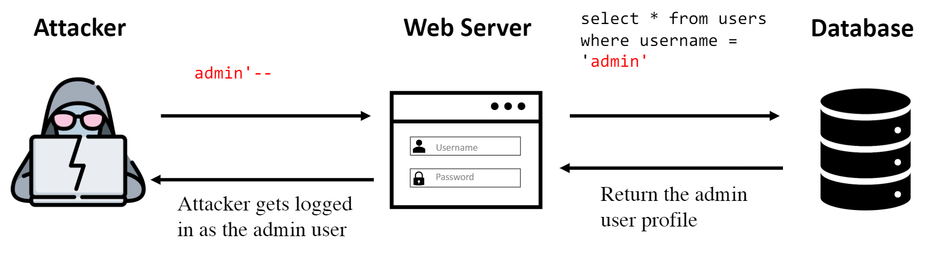
SQL-injection -встраивание вредоносного SQL-кода в запросы к базе данных

Slide 6
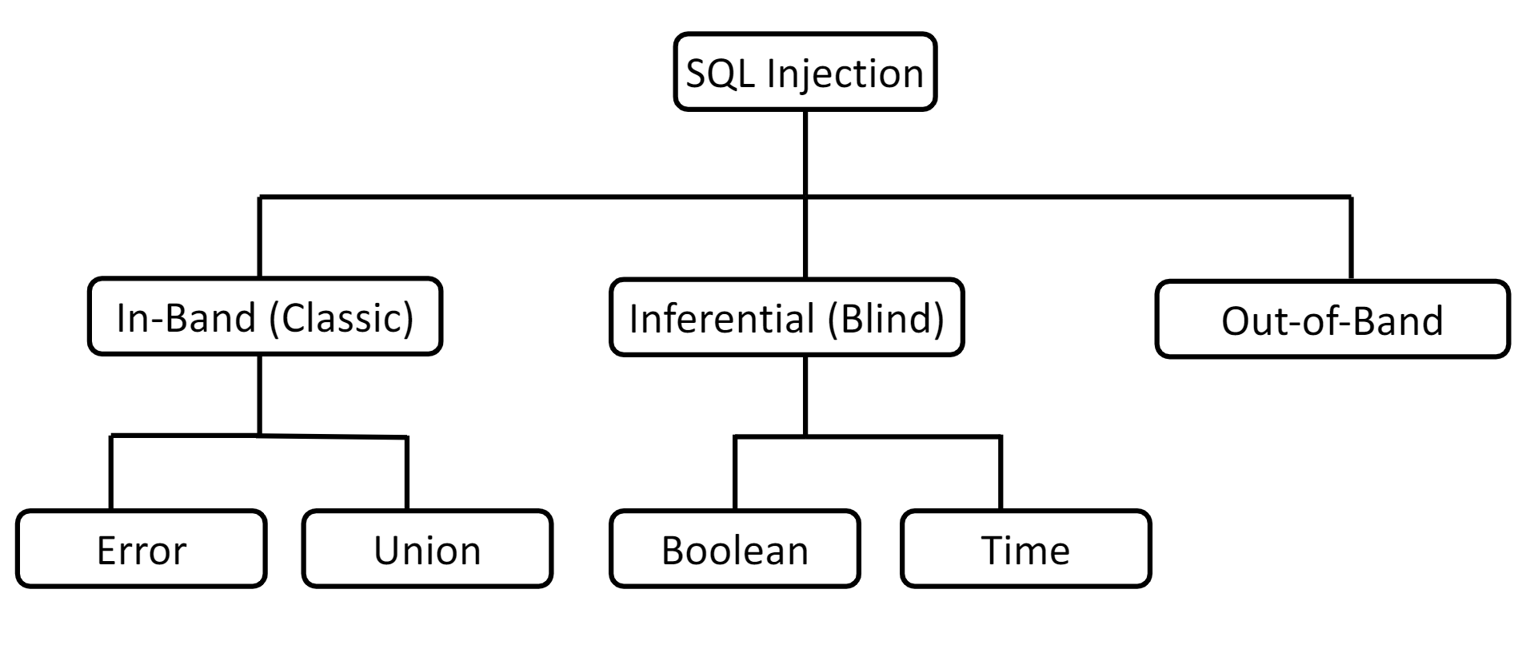
Виды SQL-инъекции

Slide 7
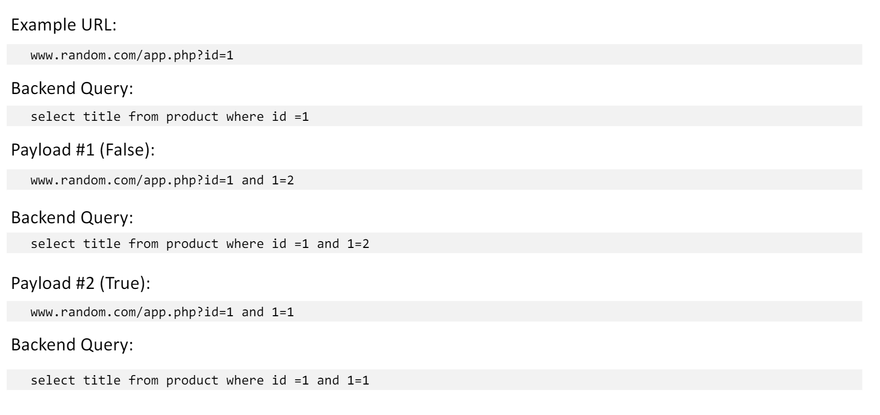
Boolean-Based Blind SQLi
Результат выполнения запроса недоступен злоумышленнику, так как веб-приложение настроено на отображение общих сообщений об ошибках
Веб-сайт по-разному реагирует на различные логические выражения, подставляемые в уязвимый параметр

Slide 8
Time-based Blind SQLi
Этот тип SQL-инъекции основан на том, что база данных приостанавливается на определенное время, а затем возвращает результаты, указывающие на успешное выполнение SQL-запроса.
Example URL + payload:
Backend Query: MySQL 5.x
Если web-сайт «завис» на 10 секунд-> time-based sqli
http://www.site.com/vulnerable.php?id=1 AND IF(version() like ‘5%’, sleep(10), ‘false’))
select title from product where id=1 AND IF(version() like ‘5%’, sleep(10), ‘false’))

Slide 9
Алгоритм эксплуатации
Выполняем http-запрос, в который вводим SQL-код, и получаем ответ от сервера
В функции бинарного поиска формируем условие, которое возвращает логическое значение, с помощью которого осуществляется сужение диапазона возможных значений элемента содержимого базы данных
Методы поиска значений:
Вариант поиска № 1: бинарный поиск для получения данных на основе сравнения хэшей содержимого ответов сервера
Вариант поиска № 2: бинарный поиск с использованием регулярных выражений

Slide 10
Функции MySQL для эксплуатации Blind SQLi
SUBSTRING (text, start, length)
возвращает подстроку, начинающуюся с позиции "начало" текста и длиной "длина". Если значение "start" больше длины текста, функция возвращает нулевое значение.
возвращает значение ASCII входного символа. Если значение char равно 0, возвращается нулевое значение. Любой символ ASCII может быть представлен 1 байтом или 8 битами
возвращает количество символов во входном тексте.
возвращает количество записей в таблице, соответствующих заданному критерию
ASCII (char)
LENGTH (text)
COUNT(text)

Slide 11
Blind SQLi exploit MySQL
Считаем количество баз данных, получаем длину названия каждой базы данных, получаем название базы данных
Аналогично получаем названия и количество таблиц, столбцов и строк
select count(schema_name) from information_schema.schemata
select length(schema_name) from information_schema.schemata limit %d,1" % x
ascii(substring((select schema_name from information_schema.schemata limit %d,1),%d,1))" % (x,y)

Slide 12
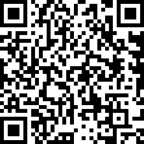
Демонстрация
https://github.com/MargoRT8921/BlindSQL

Slide 13
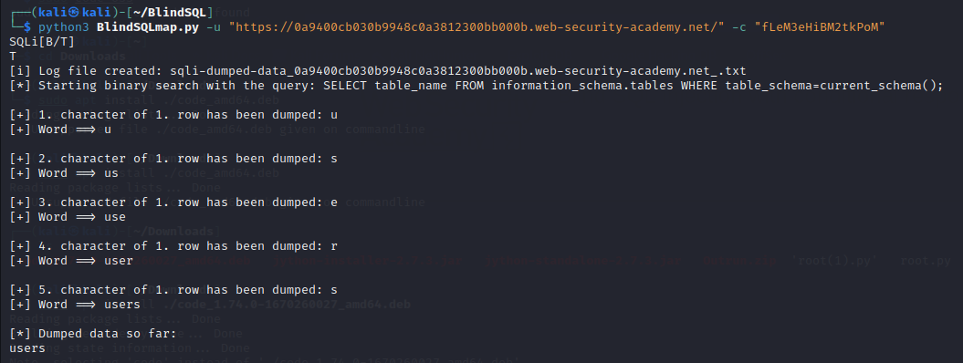
$ python3 BlindSQLmap.py -u "https://0a9400cb030b9948c0a3812300bb000b.web-security-academy.net/" -c "fLeM3eHiBM2tkPoM"

Slide 14
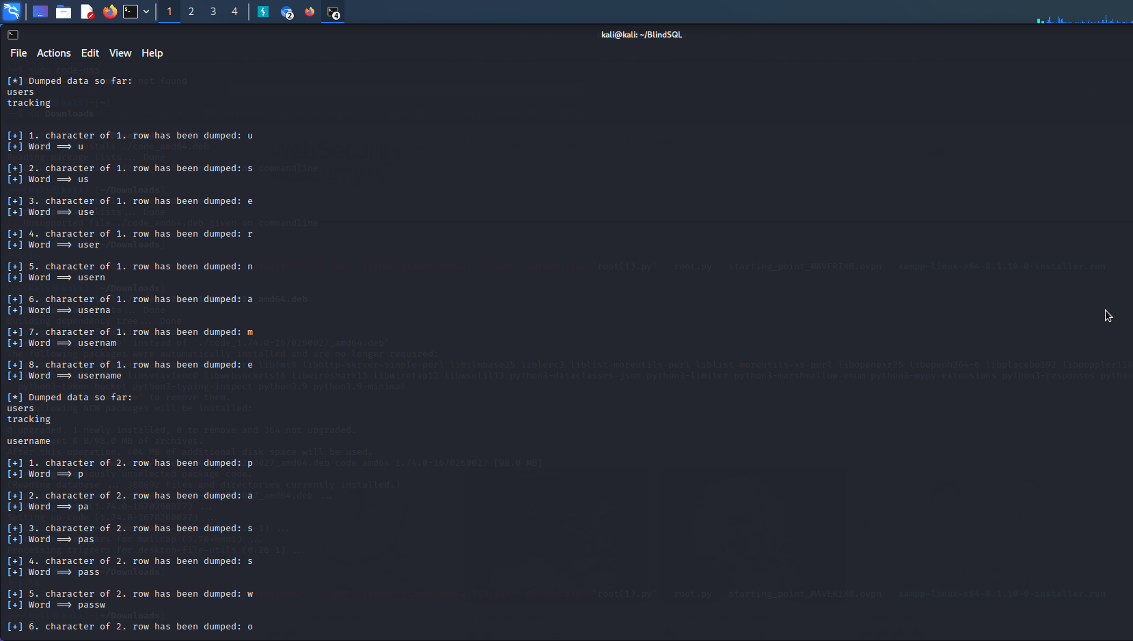

Slide 15
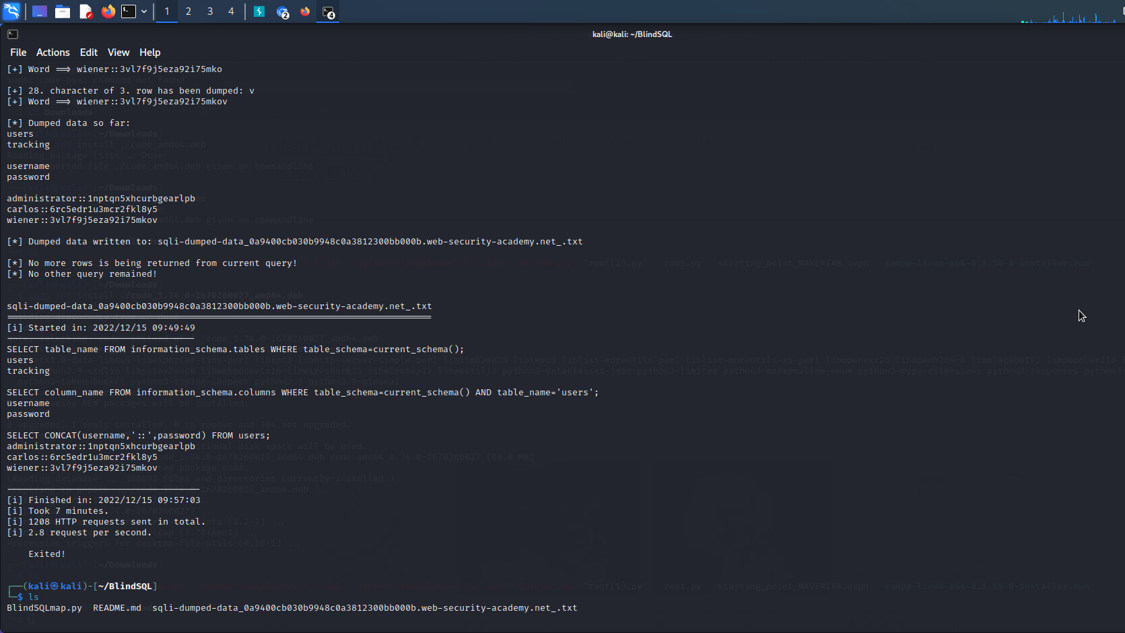

Slide 16
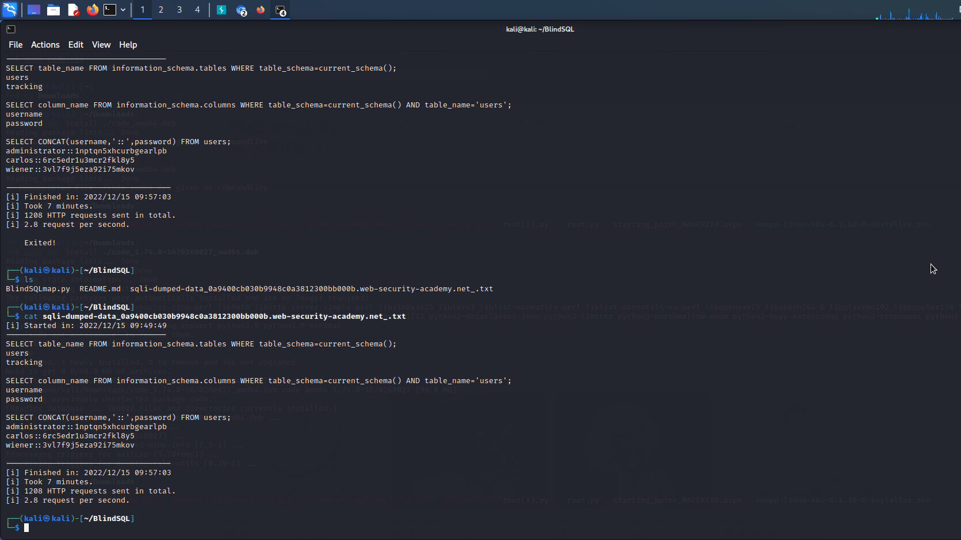

Slide 17
Выводы:
Я достигла цели проекта:
Я написала утилиту, которая тестирует веб-приложение на Blind SQLi и эксплуатирует ее
Перспективы на будущее:
Реализовать модули для обнаружения и эксплуатации любых видов SQL-injection
Добавить поддержку таких баз данных, как Oracle, PostgreSQL, Microsoft SQL Server и других популярных систем управления базами данных

Slide 18
Спасибо за внимание))

